Slide 1
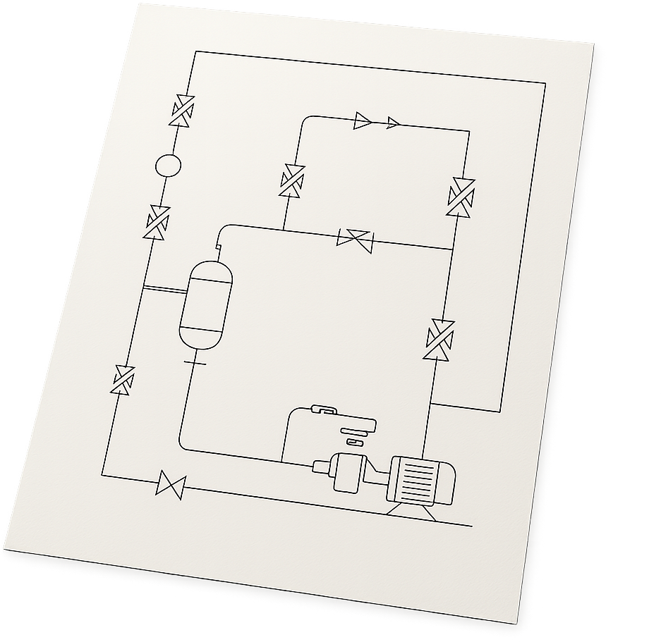

РАЗДЕЛ 1. ЭКСПЛУАТАЦИЯ ТРУБОПРОВОДОВ
Исполнительные и эксплуатационные схемы
На рабочих местах персонала, обслуживающего трубопровод, эксплуатирующая организация должна обеспечить наличие в доступной для постоянного использования форме комплекта исполнительных схем трубопроводов или разработанных на их основе эксплуатационных (технологических) схем, а также производственных инструкций.
Схемы нужны для безопасного пуска, отключения, ремонта и испытаний.
01 / 26
Notes:
подключением; • Исправность оборудования — контроль каждый раз перед началом работ; • Фиксация отклонений и неисправностей в акте установленной формы.

Slide 2


РАЗДЕЛ 1. ЭКСПЛУАТАЦИЯ ТРУБОПРОВОДОВ
Документы на рабочем месте персонала
Обязательные документы для персонала, обслуживающего трубопровод
Исполнительные и эксплуатационные схемы
Производственная инструкция
• Обеспечивают безопасный пуск, отключение, ремонт и испытания
• Дополняют указания производственных инструкций
• Должны быть доступны для постоянного использования
• Персонал обязан уметь применять схемы на практике
• Состав схемы и назначение трубопровода
• Обязанности персонала в смену
• Проверка КИП, арматуры и предохранителей
• Пуск, остановка, ремонт, авария, журнал смены
02 / 26

Slide 3


РАЗДЕЛ 1 · Производственная инструкция
Что регламентирует производственная инструкция (1/2)
Обязательные разделы инструкции по эксплуатации трубопровода
• трубопровод (система) и входящее оборудование; назначение и состав схемы
• обязанности персонала во время дежурства по наблюдению и контролю
• порядок, сроки и способы проверки КИП, арматуры, предохранительных устройств, автоматики
• порядок подготовки к пуску (заполнение, прогрев), пуска и остановки трубопровода
• меры безопасности при выводе в ремонт и сливе рабочей среды
Схемы и инструкция должны быть доступны на рабочем месте постоянно.
03 / 26

Slide 4


РАЗДЕЛ 1 · Производственная инструкция
Что регламентирует производственная инструкция (2/2)
Аварийные случаи и документация смены
• случаи немедленной остановки трубопровода и связанного оборудования (по ФНП и специфике схемы)
• порядок действий персонала при аварии или инциденте
• порядок ведения сменного (оперативного) журнала и форм приёма/сдачи смены
• описание схемы и порядка пуска/остановки, при которых воздействуют на арматуру и аппаратуру
04 / 26

Slide 5
РАЗДЕЛ 1 · Контроль при эксплуатации (1/2)
Что контролируют при эксплуатации трубопроводов и арматуры
По производственным инструкциям, руководству и проекту
• величины тепловых перемещений и соответствие расчётным значениям по индикаторам (реперам)
• отсутствие защемлений и повышенной вибрации трубопроводов
• плотность предохранительных устройств, арматуры и фланцевых соединений
• температурный режим металла при пусках и остановах
05 / 26

Slide 6
РАЗДЕЛ 1 · Контроль при эксплуатации (2/2)
Что контролируют при эксплуатации трубопроводов и арматуры
По производственным инструкциям, руководству и проекту
• степень затяжки пружин подвесок и опор в рабочем и холодном состоянии — не реже 1 раза в 2 года
• герметичность сальниковых уплотнений арматуры
• соответствие указателей положения регулирующей арматуры на щитах её фактическому положению
• наличие смазки подшипников, узлов приводов, винтовых пар, редукторов — по руководству
При заполнении неостывших паропроводов контролируют разность температур стенки и среды.
06 / 26

Slide 7
РАЗДЕЛ 1 · Арматура
Маркировка арматуры и указатели положения
Требования к обозначению и индикации
• на арматуре или бирке — названия и номера по технологическим схемам
• указатели направления вращения штурвала (маховика)
• регулирующие клапаны — указатели степени открытия регулирующего органа
• запорная арматура — указатели положения запорного органа (открыто / закрыто)
07 / 26

Slide 8
РАЗДЕЛ 1 · Манометры и ПК
Сроки проверки исправности манометров и предохранительных клапанов
О результатах — запись в сменном (оперативном) журнале
• давление до 1,4 МПа включительно — не реже одного раза в смену
• свыше 1,4 до 4,0 МПа включительно — не реже одного раза в сутки
• свыше 4 МПа и все трубопроводы на ТЭС — в сроки по утверждённой инструкции
• исправность ПК — кратковременным подрывом или на испытательных стендах
08 / 26

Slide 9
РАЗДЕЛ 1 · Манометры
Класс точности, красная черта и обслуживание
Требования к выбору и установке манометров
• до 2,5 МПа — класс точности не ниже 2,5; свыше 2,5 до 14 МПа — не ниже 1,5; свыше 14 МПа — не ниже 1
• на шкале — красная черта разрешённого рабочего давления (или отдельный указатель max)
• перед манометром — трёхходовой кран или аналог для продувки и отключения
• поверка не реже одного раза в 12 месяцев (если иное не указано в документации) с клеймом/пломбой
09 / 26

Slide 10
РАЗДЕЛ 1 · Предохранительные и редуцирующие устройства
Отвод от ПК и редуцирование давления
Когда давление источника выше разрешённого для трубопровода
• ПК должны иметь отводящие трубопроводы, защищающие персонал от ожогов
• на отводящих трубопроводах запорные устройства не устанавливают
• при меньшем разрешённом давлении трубопровода, чем у источника — редуцирующее устройство
• редуцирующие устройства — авторегулирование давления; РОУ — также температуры
10 / 26

Slide 11
РАЗДЕЛ 1 · Ремонт
Ремонтный журнал и подготовка к ремонту
Организация ремонтных работ
• ведётся ремонтный журнал (бумажный или электронный с резервированием)
• фиксируют работы, вызывающие внеочередное освидетельствование, материалы и документы качества
• до ремонта трубопровод отделяют заглушками или отсоединяют от действующего оборудования
• ремонт арматуры, ДУ, установка/снятие заглушек — по наряду-допуску
11 / 26

Slide 12
ВВОД В ЭКСПЛУАТАЦИЮ · Проверка готовности (1/2)
Что контролируют при проверке готовности к пуску
Решение о вводе принимает руководитель эксплуатирующей организации
• документация изготовителя и соответствие техрегламентам и правилам ПБ
• документация качества монтажа (ремонта/реконструкции) и приёмки
• положительные результаты технического освидетельствования
• результаты пусконаладки и комплексного опробования (если требуются проектом)
12 / 26

Slide 13
ВВОД В ЭКСПЛУАТАЦИЮ · Проверка готовности (2/2)
Что контролируют при проверке готовности к пуску
Решение о вводе принимает руководитель эксплуатирующей организации
• документы о приёмке после ПНР и комплексного опробования (при необходимости)
• соответствие требованиям техрегулирования и ст. 7 Федерального закона о ПБ
• наличие, соответствие проекту и исправность арматуры, КИП, приборов безопасности и защит
• правильность установки, размещения и обвязки оборудования
Проверку проводят ответственный за производственный контроль совместно с ответственным за исправное состояние либо комиссия по распорядительному документу.
13 / 26

Slide 14
ВВОД В ЭКСПЛУАТАЦИЮ · Надзор
Проверка организации надзора за эксплуатацией
Что контролируют дополнительно
• наличие обслуживающего персонала, обученного и допущенного по ФНП и распорядительным документам
• наличие должностных инструкций для ответственных лиц и специалистов
• наличие производственных инструкций и эксплуатационной документации, их соответствие ФНП
• решение о вводе оформляют распорядительным документом; сведения записывают в паспорт
Член комиссии вправе изложить особое мнение письменно — оно прилагается к акту.
14 / 26

Slide 15


ВВОД В ЭКСПЛУАТАЦИЮ · АКТ ГОТОВНОСТИ
Акт готовности оборудования
Результаты проверки готовности оборудования к пуску и организации надзора оформляют актом готовности оборудования под давлением к вводу в эксплуатацию. Акт прилагают к паспорту и передают руководителю эксплуатирующей организации.
Без решения о вводе, оформленного по акту, пуск оборудования недопустим.
15 / 26

Slide 16
АКТ ГОТОВНОСТИ
Структура выводов комиссии в Акте готовности
Обязательные разделы и их содержание
Раздел вывода
Требования к оформлению
• ['Соответствие объекта', 'Вывод о соответствии / несоответствии объекта установленным требованиям и проектной документации']
• ['Устранение замечаний', 'Фиксация факта устранения всех выявленных в ходе проверки замечаний и недостатков']
• ['Готовность к эксплуатации', 'Заключение о готовности / неготовности объекта к вводу в эксплуатацию']
• ['Особые условия', 'Перечень условий, ограничений или требований, при которых возможна эксплуатация объекта']
• ['Дата и место составления', 'Указываются дата подписания акта и место проведения комиссионной проверки']
• ['Состав комиссии', 'Перечисляются все члены комиссии с указанием должностей и подписей']
• ['Основания для проверки', 'Ссылка на документ-основание (приказ, предписание, план проверок)']
• ['Подписи и печати', 'Акт подписывается всеми членами комиссии; при наличии разногласий — прикладывается особое мнение']
16 / 26

Slide 17
РАБОТА КОМИССИИ
Особое мнение члена комиссии
Если член комиссии не согласен с принятым решением, он вправе выразить особое мнение. Оно фиксируется в письменном виде и прикладывается к акту или протоколу комиссии как неотъемлемая часть документа. Порядок действий: 1. Член комиссии сообщает о несогласии в ходе заседания до подписания итогового документа. 2. Излагает особое мнение в письменной форме с указанием конкретных возражений и их обоснования. 3. Письменное особое мнение передаётся председателю комиссии и приобщается к материалам. 4. В акте (протоколе) делается отметка о наличии особого мнения с указанием Ф.И.О. члена комиссии.
Особое мнение не блокирует решение комиссии, но является официальным документом и учитывается при обжаловании результатов.
17 / 26

Slide 18

АКТ ГОТОВНОСТИ ОБОРУДОВАНИЯ
Замечания к документации: сроки и порядок устранения
Если в Акте готовности (выводах комиссии, особом мнении) указаны замечания по документации — действуй по следующему порядку
• Замечания по комплектности и содержанию представленной при проверке готовности оборудования документации (производственных инструкций, руководства по эксплуатации), требующие её доработки или пересмотра, — устраняются в сроки, определённые руководителем эксплуатирующей организации по согласованию с разработчиком документации.
• Нарушения, отрицательно влияющие на работоспособность и/или безопасность эксплуатации оборудования (в т. ч. связанные с арматурой, горизонтальными участками, камерами, нижними элементами), — устраняются до пуска оборудования в работу; комиссия информируется об устранении.
• Решение о вводе в эксплуатацию оформляется распорядительным документом эксплуатирующей организации в соответствии с выводами Акта готовности оборудования.
• Сведения о принятом решении записываются в паспорт оборудования и заверяются подписью ответственного работника или председателя комиссии.
• Прокладка, проходные элементы, горизонтальные и нижние участки, камеры, арматура — проверяются на соответствие документации перед пуском оборудования в работу.
Нарушения, влияющие на безопасность, должны быть устранены ДО пуска оборудования. Замечания к документации — в сроки по согласованию с разработчиком.
18 / 26

Slide 19
ВВОД В ЭКСПЛУАТАЦИЮ · Идентификация
Табличка перед пуском и опознавательная окраска
Перед пуском на каждой единице оборудования
• номер оборудования по системе нумерации эксплуатирующей организации
• учётный номер, присвоенный территориальным органом Ростехнадзора
• разрешённые параметры (давление, температура рабочей среды)
• даты следующих НВО/ГИ (котлы, сосуды) или НО (трубопроводы) и срок службы
Трубопроводы окрашивают и маркируют по назначению и параметрам среды.
19 / 26

Slide 20
ПРОКЛАДКА ТРУБОПРОВОДОВ
Уклоны, каналы и тоннели
Требования к размещению трубопроводов пара и горячей воды
• горизонтальные участки пара и ГВ — уклон не менее 0,004; тепловых сетей — не менее 0,002
• полупроходные каналы — высота в свету ≥ 1,5 м; ширина прохода между изолированными трубами — по нормам
• проходные тоннели (коллекторы) — высота ≥ 2 м; ширина прохода — по проекту/нормам
• надземная открытая прокладка допускается совместно с технологическими трубопроводами (с исключениями)
20 / 26

Slide 21
ПРОКЛАДКА ТРУБОПРОВОДОВ
Люки, камеры, доступ к арматуре
Обслуживание подземных и надземных участков
• проходные каналы — входные люки с лестницей/скобами; расстояние между люками ≤ 300 м
• на всех трубопроводах тепловых сетей — антикоррозионная, тепловая и гидроизоляционная защита
• камеры обслуживания подземных трубопроводов — не менее двух люков с лестницами/скобами
• арматура — в местах, доступных для безопасного обслуживания и ремонта; чугунная — защита от изгиба
21 / 26

Slide 22
ПРОКЛАДКА ТРУБОПРОВОДОВ
Тепловые перемещения, ползучесть, секционирование
Проектные требования к оснащению
• паропроводы Øвн > 150 мм при t ≥ 300 °C — указатели тепловых перемещений (по проекту)
• при температуре, вызывающей ползучесть, — устройства контроля роста остаточных деформаций
• запорная арматура на всех выводах тепловых сетей от источников теплоты
• на водяных сетях Øвн ≥ 100 мм — секционирующие задвижки не реже чем через 1000 м с перемычкой
Также запорная арматура на ответвлениях Øвн ≥ 100 мм и на конденсатопроводах к сборному баку.
22 / 26

Slide 23
ПРОКЛАДКА · Дренаж и воздушники (1/2)
Дренажные и воздухоудаляющие устройства
Обязательное оснащение трубопроводов
• дренажи для слива после гидравлического испытания и воздушники в верхних точках
• паропроводы — дренажные устройства в местах возможного скопления конденсата при пуске и работе
• в нижних точках водяных сетей и конденсатопроводов — штуцера с арматурой для спуска воды
• из паропроводов тепловых сетей в нижних точках и перед вертикальными подъёмами — непрерывный отвод конденсата через конденсатоотводчики
23 / 26

Slide 24
ПРОКЛАДКА · Дренаж и воздушники (2/2)
Дренажные и воздухоудаляющие устройства
Обязательное оснащение трубопроводов
• пусковой дренаж: через 400–500 м при попутном и 200–300 м при встречном уклоне
• отключаемые участки паропроводов — штуцер с запорным устройством в концевых точках для прогрева и продувки
• контроль работы дренажей при прогреве; нижние концевые точки и изгибы — устройства продувки
24 / 26

Slide 25
ПРОКЛАДКА · Приводы и изоляция
Электроприводы арматуры и тепловая изоляция
Дополнительные требования
• электроприводы на водяных сетях Øвн ≥ 500 мм при P ≥ 1,6 МПа и Øвн ≥ 300 мм при P ≥ 2,5 МПа (а также на паровых — по нормам проекта)
• материалы изоляции — по параметрам и условиям эксплуатации трубопровода
• изоляция фланцев, арматуры и контрольных участков (швы, бобышки ползучести) — съёмная
• на открытом воздухе и у масло-/мазутопроводов — металлическое или иное защитное покрытие изоляции
25 / 26

Slide 26
ИТОГИ
Ключевые требования эксплуатации трубопроводов пара и горячей воды
Что должен знать обслуживающий персонал
• на рабочем месте — схемы, инструкция; контроль перемещений, плотности, КИП и ПК
• манометры и ПК проверяют по срокам; класс точности и красная черта обязательны
• ремонт — с отглушением и по наряду-допуску; ввод — по акту готовности и распоряжению
• прокладка, дренажи, изоляция и арматура — строго по проекту и ФНП
Нарушение порядка пуска, ремонта или контроля — прямая угроза аварии на ОПО.
26 / 26

